Slide 1




30 – 09 – 2018
CURSO SQL INTERMEDIO
Javier Sanz Páez

Slide 2


1. Índice

Slide 3
Índice
Índice
Presentación
Toma de contacto
Modelo Entidad-Relación
Consultas de selección con múltiples tablas
Joins
Claves Primarias y Foráneas
Modificación de Datos
Insert into
Delete
Update
Resumen

Slide 4
2. Presentación

Slide 5
3. Toma de Contacto

Slide 6
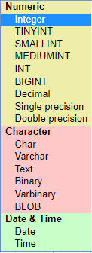
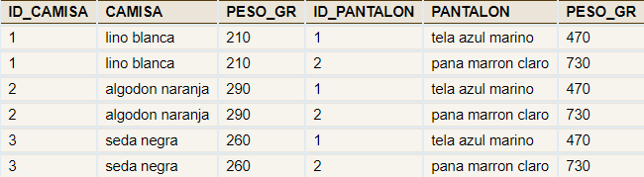
Toma de Contacto
Recordatorio
Bases de datos relacionales
Consultas
Tipos de datos
Operadores
Funciones
Alias
Notes:
Una base de datos es un conjunto de datos pertenecientes a un mismo contexto y almacenados sistemáticamente para su posterior uso. En este sentido; una biblioteca puede considerarse una base de datos compuesta en su mayoría por documentos y textos impresos en papel e indexados para su consulta.
- Una base de datos se compone de varias tablas o relaciones.
- No pueden existir dos tablas con el mismo nombre ni registro.
- Cada tabla es a su vez un conjunto de campos (columnas) y registros (filas).
- La relación entre una tabla padre y un hijo se lleva a cabo por medio de las claves primarias y claves foráneas (o ajenas).
- Las claves primarias son la clave principal de un registro dentro de una tabla y estas deben cumplir con la integridad de datos.
- Las claves ajenas se colocan en la tabla hija, contienen el mismo valor que la clave primaria del registro padre; por medio de estas se hacen las formas relacionales.
SQL (por sus siglas en inglés Structured Query Language; en español lenguaje de consulta estructurada) es un lenguaje específico del dominio utilizado en programación, diseñado para administrar sistemas de gestión de bases de datos relacionales.

Slide 7
Toma de Contacto
Estructura de una consulta básica:
select <campos> from <tabla>
Ejemplo de filtrado de una consulta:
select <campos> from <tabla> where <condiciones>

Slide 8
Toma de Contacto
Operadores:
AND TRUE si ambas expresiones booleanas son TRUE.
ANY TRUE si cualquier miembro del conjunto de comparaciones es TRUE.
BETWEEN TRUE si el operando está dentro de un intervalo.
EXISTS TRUE si una subconsulta contiene cualquiera de las filas.
IN TRUE si el operando es igual a uno de la lista de expresiones.
LIKE TRUE si el operando coincide con un patrón.
NOT Invierte el valor de cualquier otro operador booleano.
OR TRUE si cualquiera de las dos expresiones booleanas es TRUE.

Slide 9
Toma de Contacto
Funciones de agregado:
AVG() devuelve el valor promedio
COUNT() devuelve el número de filas
MAX() devuelve el mayor valor
MIN() devuelve el menor valor
SUM() devuelve la suma

Slide 10
Toma de Contacto
Estructura de una consulta con agregados:
select <campos>, sum(<indicador>)
from <tabla>
group by <campos>
Ojo siempre tienen que ser los mismos campos del select los que añadamos al group by ya que son los campos por los que agregaremos.

Slide 11
Toma de Contacto
Orden en las consultas:
select <campos>, sum(<indicador>)
from <tabla>
where <condiciones>
group by <campos>
Order by <campos>
Debemos de seguir el orden indicado a la hora de construir nuestras consultas.

Slide 12
Toma de Contacto
Funciones de cadena:
RTRIM ( character_expression ) elimina espacios en blanco a la derecha
LTRIM ( character_expression ) elimina espacios en blanco a la izquierda
LOWER(character_expression ) convertir a minúsculas
UPPER(character_expression ) convertir a mayúsculas
RIGHT(character_expression , integer) cortar una cadena por la derecha
LEFT(character_expression , integer) cortar una cadena por la izquierda
SUBSTRING ( expression ,start , length ) cortar una cadena

Slide 13
Caso Práctico
Toma de Contacto
Ejercicios con fechas y la función cast ( <CAMPO> AS <TIPO> )
Crear una consulta que nos devuelva la fecha y hora actual.
Convertir la fecha y hora calculada en solo fecha.
Convertir la fecha y hora en texto.
Convertir la fecha del apartado 2 en texto.
Convertir el texto anterior en fecha y hora.
Convertir el número 20180625 en fecha.
Convertir el texto ‘20180625’ en fecha.

Slide 14
Caso Práctico
Toma de Contacto
¿Cual sería el producto más vendido (unidades) el periodo de tiempo 20170101 -20170110? (WHERE <column name> BETWEEN value1 AND value2;)
¿Cual sería la tienda que más ingresos a tenido en ese mismo período?
¿Cual es el socio que más tiendas tiene asociadas?.
¿Cuál es la tienda que mas beneficios a tenido (Hay que tener en cuenta el margen que tiene cada venta)?.
¿Cuántas tiendas existen (usando tabla carrefour.ventas)?

Slide 15
4. Modelo
Entidad-Relación

Slide 16
Modelo Entidad-Relación
¿Qué es?
El modelo entidad-relación es una herramienta para generar un modelo de datos que describe la estructura y relaciones de una BBDD.
Su representación se realiza mediante un diagrama que nos permitirá, de forma fácil, construir la estructura de datos con la que gestionar una actividad.
Estos modelos, una vez trasladados a una BBDD, podremos mantenerlos y explotarlos mediante SQL.

Slide 17
Modelo Entidad-Relación
Elementos
Entidad
Cosa u objeto significativo (real o imaginario) acerca del cual se requiere conocer o almacenar información.
Atributos
Definen o identifican características de la entidad.
Relación
Es una asociación nombrable, significativa y estable entre dos entidades.
Relaciones de cardinalidad
Uno a uno / uno a muchos / muchos a muchos
Claves
Clave primaria / Clave foránea

Slide 18
Modelo Entidad-Relación
Ejemplo
Un colegio
Alumno
Horario
Grupo
Aula
Profesor
Cargo
Departamento
Asignatura

Slide 19
Caso Práctico
Modelo Entidad-Relación
Clasificar las distintas relaciones cardinales del modelo Entidad-Relación desarrollado en la diapositiva anterior.
¿Se vería afectado el diagrama de la diapositiva si los alumnos tienen que cambiar de aula según la materia?
Realizar un modelo Entidad-Relación orientado a Carrefour.

Slide 20
5. Consultas sobre Múltiples Tablas

Slide 21



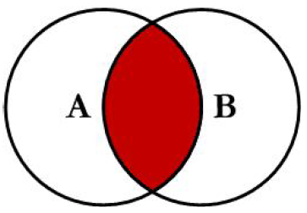
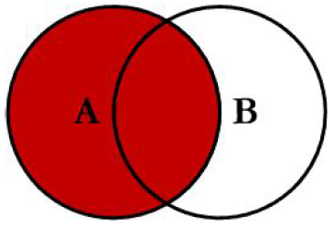
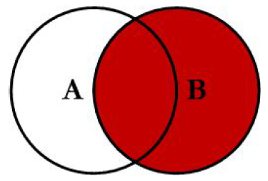
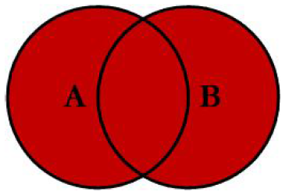

Consultas sobre Múltiples Tablas
JOINS
Para poder realizar consultas combinando varias tablas de forma simultanea disponemos de la sentencia JOIN. Los distintos tipos de Joins existentes son:
Inner join
Se muestran aquellos registros que son comunes en ambas tablas.
Left join
Devuelve todos los registros de la primera tabla aunque no cumplan la condición y asigna nulos a los campos de la segunda tabla que no la cumplen.
Right join
Presenta los registros de la segunda tabla agregando un nulo para todos los campos de la primera tabla que no cumplen la condición.
Full outer join
Muestra todos los registros de ambas tablas.

Slide 22


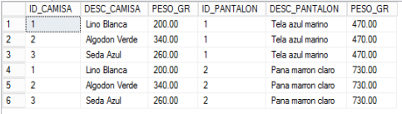
Consultas sobre Múltiples Tablas
PRODUCTO CARTESIANO
Dados dos conjuntos de datos, en nuestro caso dos tablas, el producto cartesiano, también denominado CROSS JOIN, realiza una combinación entre cada registro de una de las tablas y todos los registros de la segunda tabla
Esta sentencia se utiliza sobre tablas que no tienen campos en común.
Es importante tener muy controlados todos los productos cartesianos.

Slide 23
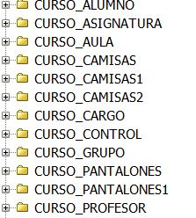
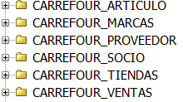
Caso Práctico
Consultas sobre Múltiples Tablas
Realizar una consulta donde aparezcan todas las combinaciones posibles de pantalones y camisas y los dos campos nuevos de la tabla de control.
Mostrar totas las combinaciones de pantalones y camisas además del peso total.
Según la tabla de ventas actual ¿Cuáles han sido los importes de venta totales? ¿Y el total de productos vendidos?
Mostrar todos los importes de venta con el nombre del artículo y su fecha de venta.
Extraer los datos de los socios ordenados de mayor a menor margen obtenido.
Mostrar los socios con sus tiendas correspondientes.
Localizar los proveedores de los cuales más productos se han vendido.
Mostrar las marcas más vendidas.
Extraer aquellos registros para los que no disponemos de referencias en las tablas de socio, tiendas, marcas o proveedores.

Slide 24
Caso Práctico
Consultas sobre Múltiples Tablas
Mostrar el número de alumnos de cada grupo.
Mostrar el número de profesores.
¿Cuántos profesores de cada asignatura hay en el colegio?.
Comprobar si el número de alumnos está acorde con la capacidad de las aulas.
Extraer el listado de alumnos del grupo b ordenado por apellidos.
Mostrar los alumnos que tienen clase con el director.
Seleccionar los 10 primeros alumnos de cada grupo que reciben clase de matemáticas con Helena.
Mostrar los datos de todos los profesores que dan clase en el grupo A o en el grupo B y su número de alumnos.
Mostrar los datos de los profesores que dan clases en el aula A11 y los que no.

Slide 25

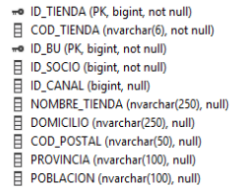
Consultas sobre Múltiples Tablas
Clave Primaria (Primary Key, PK)
Es el campo o conjunto de campos de la tabla que identifican como único a cada registro de esta siendo imposible que se repitan los valores.
Clave Foranea (Foreign Key, FK)
Es un campo usado para unir dos tablas. Este debe ser Primary Key en una de las dos evitando, de esta forma, problemas de consistencia de los datos al realizar cruces entre ambas tablas.

Slide 26
6. Modificación de
Datos

Slide 27
Modificación de Datos
Instrucciones DML (Data Manipulation Language)
Utilizando sentencias de SQL, permiten a los usuarios introducir datos, modificarlos o borrarlos. Los elementos que se catalogan dentro de este grupo son:
SELECT, permitiéndonos realizar consultas sobre los datos.
INSERT, nos da la posibilidad de insertar registros en las tablas.
UPDATE, nos permite realizar una modificación de los valores de uno o varios campos.
DELETE, elimina filas de una tabla

Slide 28


Consultas sobre Múltiples Tablas
INSERT INTO
Esta consulta se utiliza para insertar un registro en la tabla seleccionada.
Insertar un valor en todos los campos de la tabla:
Insertar un valor solo en algunas de las columnas de una tabla:
Insertar Valores múltiples:

Slide 29
Caso Práctico
Modificación de datos
Realizar una carga de datos en todas las tablas con vuestras siglas ayudándoos de las tablas originales (todas menos la tabla de asignatura).
Cargar la tabla de asignatura reemplazando el nombre del profesor por su código correspondiente de la tabla de profesores.
Crear 3 grupos para 3ºESO.
Insertar nuestro nombre en la tabla de profesores.
Crear un registros para dos aulas nuevas con capacidad para 22 alumnos.
Crear la asignatura de informática, que se impartirá, al grupo C, en una de las aulas que acabamos de crear en el punto anterior.
Generar un cargo nuevo para asignarlo a los tutores.

Slide 30



Consultas sobre Múltiples Tablas
UPDATE
Esta sentencia se utiliza para modificar los valores de uno o varios campos.
Modificar TODOS los registros de una tabla para introducirles el mismo valor:
Updatear aquellos campos de la tabla que cumplan una condición:
Modificar varios campos a la vez de una tabla:

Slide 31
Caso Práctico
Modificación de datos
Asignarnos el cargo de tutor.
Corregir el grupo asignado al aula A13 para que esté asignado al C y en 2018.
Insertar el segundo apellido de cada profesor.
Corregir el campo cod_profesor, acorde a los nuevos apellidos disponibles en todas las tablas en que sea necesario.
Las aulas A12 y A13 tienen capacidad para 33 alumnos.
Los grupos de 3ºESO no comenzarán hasta 2019.
Corregir el cargo del jefe de estudios sustituyéndolo por el código.
El profesor Rafael Aroz este año es tutor.

Slide 32


Consultas sobre Múltiples Tablas
DELETE
Esta sentencia se utiliza para ELIMINAR registros de las tablas.
Eliminar todos los registros de una tabla:
Eliminar los registros de una tabla que cumplen una condición:
IMPORTANTE hay que extremar las precauciones cuando se pretenda usar este tipo de sentencia puesto que nos eliminará la información sin posibilidad de recuperarla.

Slide 33
Caso Práctico
Modificación de datos
Eliminar a los 4 alumnos que se han dado de baja: Marcos Valdivia, Juan Jiménez, Vicente Silos y María González.
El grupo C de 3ºESO no se impartirá en el curso 2019.
El cargo de director titular no debe existir. Si alguien ostenta este cargo deberá actualizarse a director.
Eliminar el aula A14.

Slide 34
7. Resumen

Slide 35
Resumen
Sentencias
Comandos que nos permiten realizar las distintas consultas.
SELECT
Selecciona la información que queremos extraer.
GROUP BY
Debemos incluirla cuando utilicemos alguna función de agregación
ORDER BY
Nos permite ordenar los resultados de la consulta.
INSERT INTO
Inserta nuevos registros en la tabla.
UPDATE
Modifica uno o varios registros de la tabla.
DELETE
Borra uno, varios o incluso todos los registros de una tabla.

Slide 36
Resumen
Funciones
Para realizar operaciones en nuestras consultas.
Sum()
Sumar los valores existentes en una columna.
Count()
Contar el número de registros.
AVG()
Realiza la media de una columna numérica.
Max()
Devuelve el valor máximo del campo seleccionado
Min()
Devuelve el mínimo de una columna.

Slide 37
Resumen
Cláusulas
Se utilizan para añadir condiciones a las consultas realizadas.
WHERE
SELECT TOP <valor numérico>

Slide 38
Resumen
Operadores
Se utilizan principalmente con la cláusula WHERE, permitiéndonos agregar condiciones a las consultas.
AND
OR
“=“ , “<“ , “<=“ , “>” , “>=“ , “!=“ , “<>”
LIKE
Nos permite buscar una cadena de texto dentro de un campo.
IN
Permite especificar varios valores en la condición.
BETWEEN
Selecciona un rango para mostrar todos los registros que están en medio.
UNION
Unir el resultado de dos consultas con el mismo número de campos.

Slide 39



Aprendizaje para
el futuro digital.
Camino de Venero Claro, s/n
05100 Navaluenga (Ávila)
facebook.com/VectorAcademyDigital
www.vectoracademy.digital
@VectorAcademy
info@vectoracademy.digital
+34 911 830 300

